Slide 1
DR.ÖĞRETİM GÖREVLİSİ MURAT SAYLIK
ORTOPEDİ VE TRAMVATALOJİ UZMANI
TIRNAK BATIĞI;
AYAK BAŞPARMAKTA İKİ TARAFLI BATIKTAN, YAKLAŞIK 10 DAKİKALIK BİR MÜDAHALE İLE ÖMÜR BOYU KURTULABİLİRSİNİZ…

Slide 2
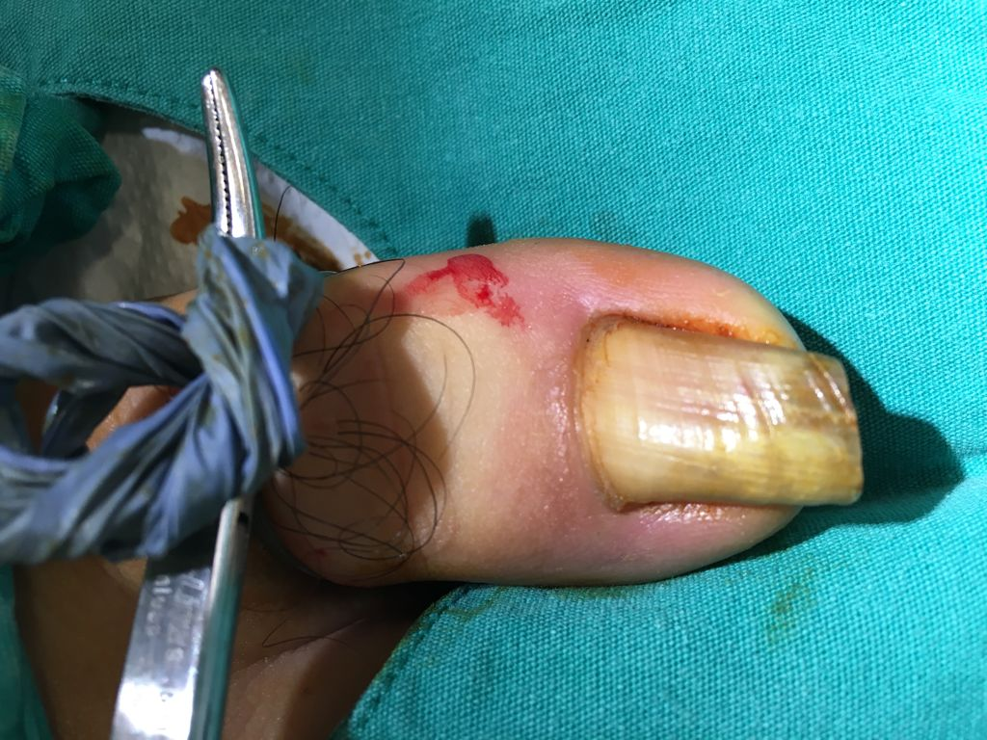
DR.ÖĞRETİM GÖREVLİSİ MURAT SAYLIK
ORTOPEDİ VE TRAMVATALOJİ UZMANI
Ayak başparmağında iki taraflı tırnak batması ve batığa bağlı enfeksiyon.
Ağrı , ayakkabı giymeme şikayeti ,
Ayakta koku ve sulanma şikayeti var
1

Slide 3
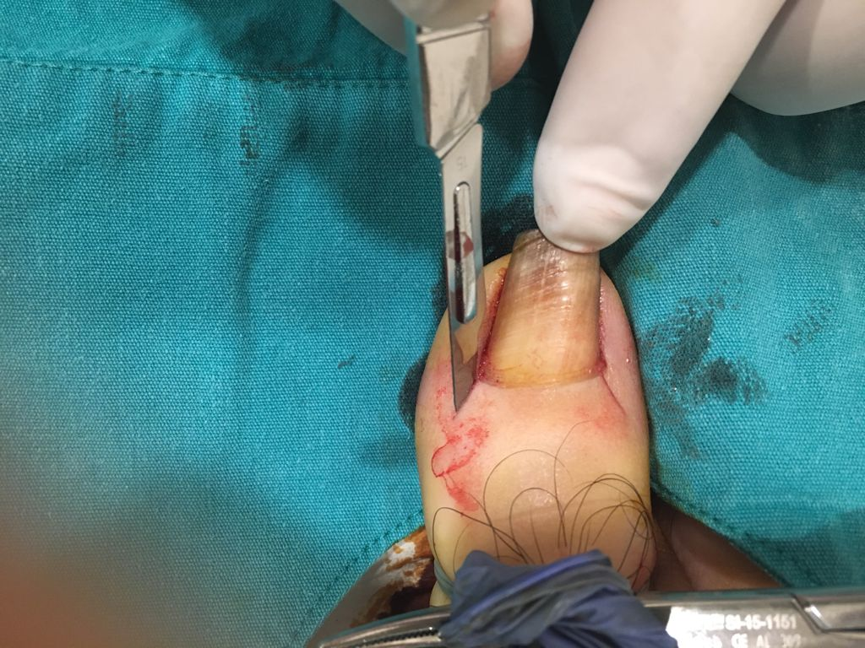
DR.ÖĞRETİM GÖREVLİSİ MURAT SAYLIK
ORTOPEDİ VE TRAMVATALOJİ UZMANI
Lokal anestezi ile parmak uyuşturularak tırnağın iki tarafından tırnak yatağına doğru bistüri ile tırnak yanları açılır.
2

Slide 4
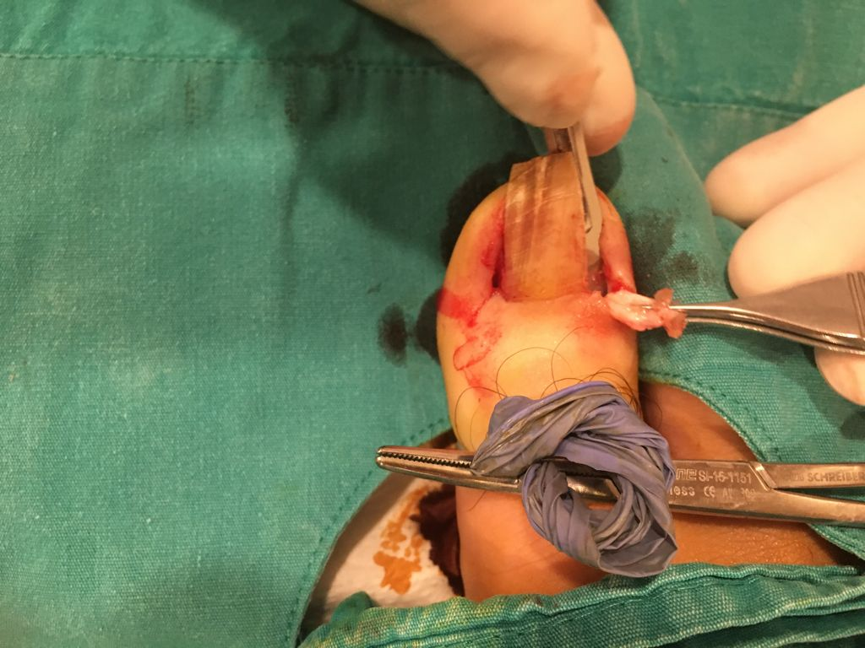
DR.ÖĞRETİM GÖREVLİSİ MURAT SAYLIK
ORTOPEDİ VE TRAMVATALOJİ UZMANI
Tırnağın iç kısmında ki batan kısmı ve tırnak yatağı hassas bir şekilde çıkarılır.
3

Slide 5
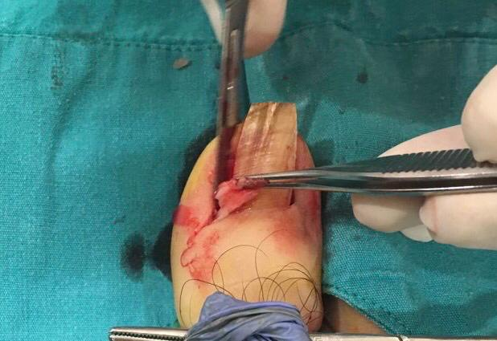
DR.ÖĞRETİM GÖREVLİSİ MURAT SAYLIK
ORTOPEDİ VE TRAMVATALOJİ UZMANI
Tırnağın dış kısmında ki batan kısmı ve tırnak yatağı hassas bir şekilde çıkarılır.
4

Slide 6
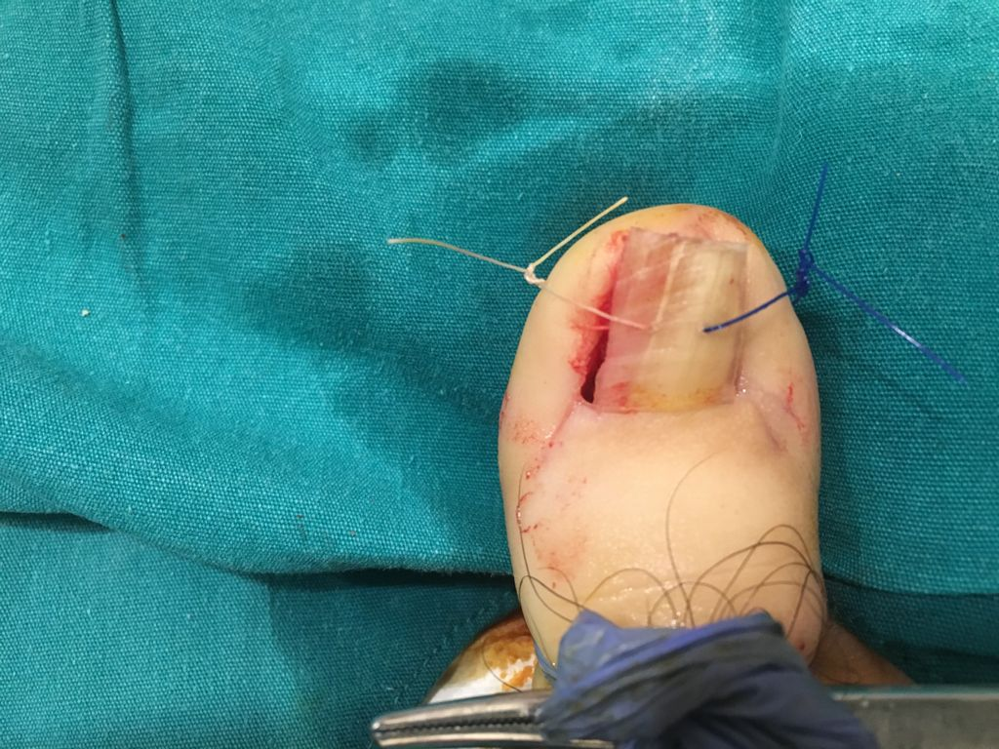
DR.ÖĞRETİM GÖREVLİSİ MURAT SAYLIK
ORTOPEDİ VE TRAMVATALOJİ UZMANI
Tırnağın tekrar çıkmaması için özel bir dikiş tekniği ile kalan küçük ve daha estetik görünümlü tırnak, parmağın yan kısımlarına dikilir.
Bu dikiş 10 gün sonra alınarak tedavi sonlandırılır..
5

Slide 7
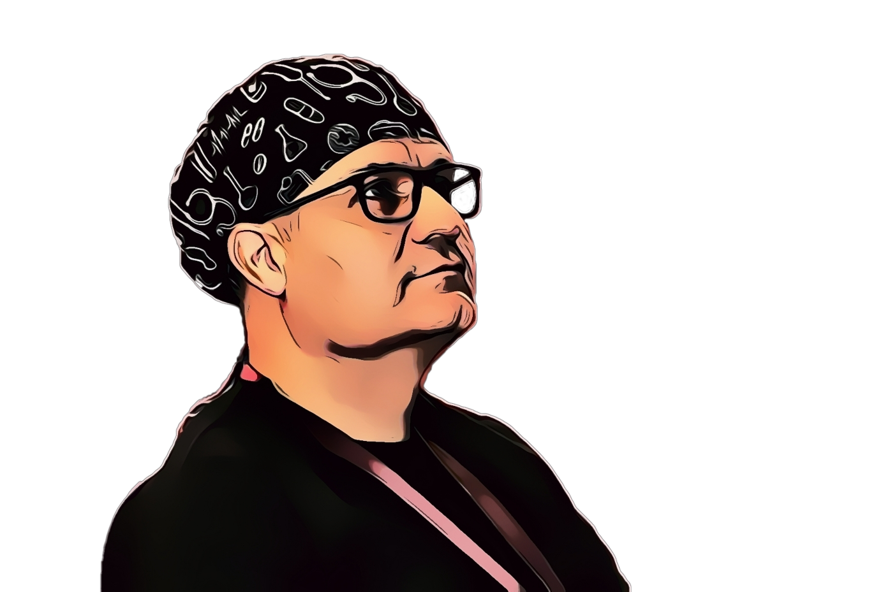
DR.ÖĞRETİM GÖREVLİSİ MURAT SAYLIK
ORTOPEDİ VE TRAMVATALOJİ UZMANI
BURSA VM MEDİCALPARK HASTANESİ

